Slide 1
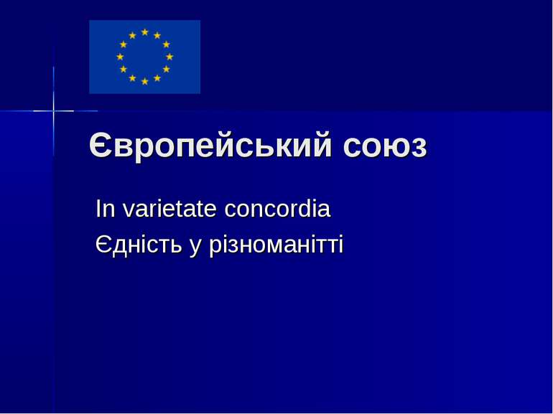

Взаємовідносини України та Європейського Союзу

Slide 2
ПЛАН:
1. Історія відносин Україна – Європейський Союз
2. Угода про асоціацію між Україною та ЄС
3. Співробітництво України та ЄС у сфері юстиції, свободи та безпеки
4. Безвізовий діалог Україна – ЄС
5. Регіональне співробітництво між Україною та ЄС
6. Відносини Україна-ЄС до лютого 2022 року
1. Відносини Україна-ЄС після лютого 2022 року
2. Набуття статусу кандидата в члени ЄС
3. Адаптація законодавства України до законодавства ЄС
4. Аналіз положень Тіньового звіту для ЄС

Slide 3
Вступ до ЄС відбувається в кілька етапів:
1. Підписання Угоди про асоціацію;
2. Включення в офіційну програму розширення ЄС;
3. Подача заявки на вступ;
4. Отримання статусу кандидата в члени ЄС;
5. Вступ до ЄС.

Slide 4
Історія відносин Україна – Європейський Союз
Відносини між Україною та Європейським Союзом були започатковані в грудні 1991 року, коли Міністр закордонних справ Нідерландів, як представник головуючої в ЄС країни, у своєму листі від імені Євросоюзу офіційно визнав незалежність України.
Політика України щодо розбудови відносин з Європейським Союзом впроваджується на основі Закону України від 1 липня 2010 року «Про засади внутрішньої і зовнішньої політики».
Відповідно до статті 11 Закону однією з основоположних засад зовнішньої політики України є «забезпечення інтеграції України в європейський політичний, економічний, правовий простір з метою набуття членства в ЄС».

Slide 5
Представництво Європейської Комісії в Україні було відкрито в Києві у вересні 1993 року. Із 1 грудня 2009 року (після набуття чинності Лісабонського договору) Представництво Європейської Комісії перетворилося на Представництво ЄС в Україні.
Політичний діалог між ЄС та Україною почався 1994 року, коли було підписано Угоду про партнерство та співробітництво (УПС). Цей документ був зосереджений на економічних та соціальних питаннях, а також на необхідності вдосконалення державного управління та гарантування вільної преси та громадянських прав. Структура політичних дискусій була скромною: щорічна зустріч між «трійкою» ЄС та керівництвом України та деякі міжвідомчі консультації. Угода про партнерство та співробітництво 1994 року набула чинності в 1998 році та закінчилась у 2008 році. Перший саміт Україна — ЄС відбувся у вересні 1997 року в Києві. Під час другого саміту у жовтні 1998 року у Відні відносини Україна — ЄС були визначені як «стратегічне та унікальне партнерство», і Україна вперше заявила про своє бажання отримати асоційоване членство в ЄС.
Прагнення України приєднатися до європейських інституцій бере свій початок з 1994 року, коли уряд заявив, що інтеграція до ЄС є головною метою зовнішньої політики. Насправді тоді мало що було зроблено, оскільки Києву довелося на той час враховувати думку Росії, яка залишалася його основним торговим партнером та постачальником природного газу та викопних енергоносіїв.

Slide 6
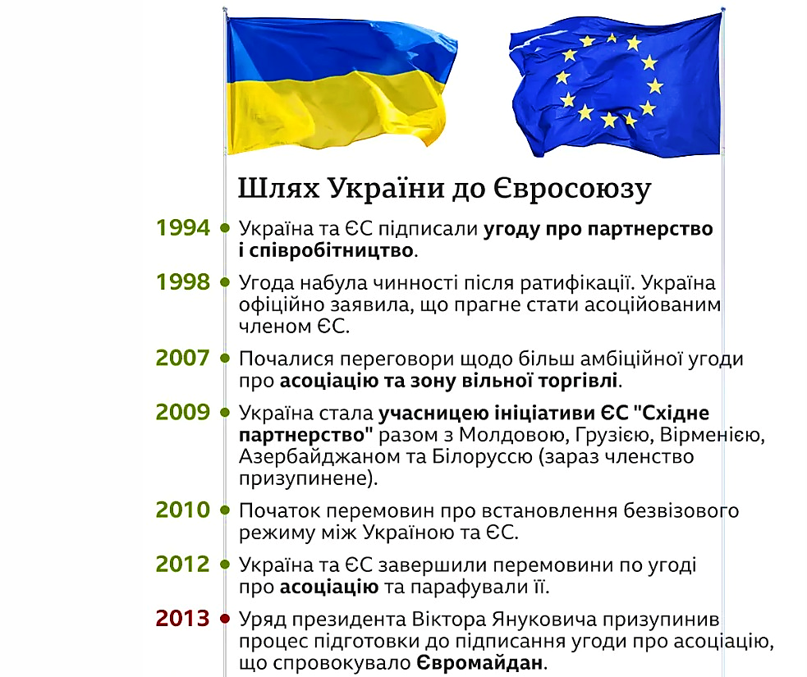

Slide 7
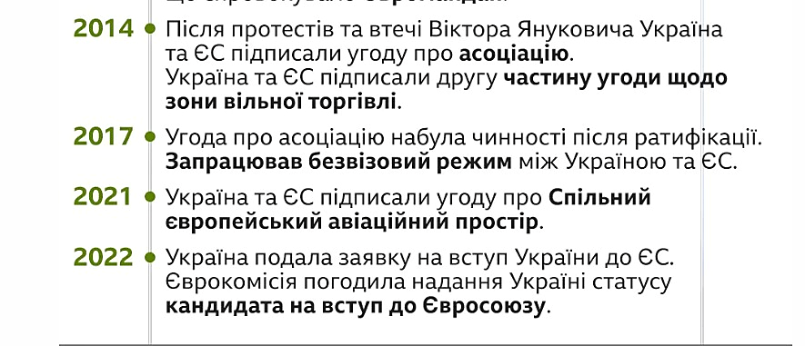

Slide 8
З 21 лютого 2019 року в Конституції України прописано вступ України в Європейський Союз, що робить неможливим зміну зовнішньої політики України.
«піклуючись про зміцнення громадянської злагоди на землі України та підтверджуючи європейську ідентичність Українського народу і незворотність європейського та євроатлантичного курсу України»

Slide 9
Угода про асоціацію між Україною та ЄС
Угода про асоціацію мала забезпечити якісно новий, поглиблений формат відносин між Україною та ЄС. Вона стала унікальним двостороннім документом, який виходитиме далеко за рамки подібних угод, укладених ЄС свого часу з країнами Центральної та Східної Європи. Угода не лише заклала якісно нову правову основу для подальших взаємин між Україною та ЄС, але й слугувала стратегічним орієнтиром для проведення системних соціально-економічних реформ в Україні, широкомасштабної адаптації законодавства України до норм і правил ЄС.
З укладенням Угоди відносини між Україною та ЄС переведені на новий рівень – від партнерства і співробітництва до політичної асоціації та економічної інтеграції.

Slide 10
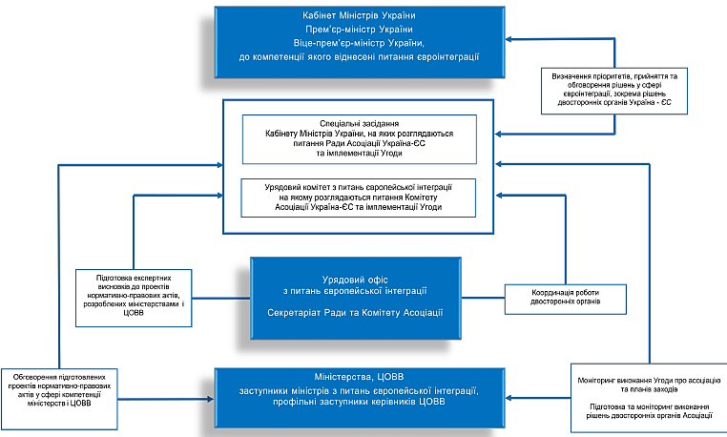
Механізм координації євроінтеграційної політики

Slide 11
Співробітництво України та ЄС у сфері юстиції, свободи та безпеки
Основними документами, що регламентують співробітництво між Україною та ЄС у сфері юстиції, свободи та безпеки є План дій Україна – ЄС у сфері юстиції, свободи та безпеки, затверджений на засіданні Ради з питань співробітництва між Україною та ЄС (18 червня 2007 р., м. Люксембург) та План-графік його імплементації, затверджений на засіданні Підкомітету № 6 „Юстиція, свобода та безпека” Комітету з питань співробітництва між Україною та ЄС (10 квітня 2008 р., м. Київ).

Slide 12
Безвізовий діалог Україна – ЄС
Домовленість про започаткування діалогу між Україною та ЄС щодо запровадження безвізового режиму для короткострокових поїздок українських громадян до країн Євросоюзу (безвізового діалогу) була досягнута на засіданні Україна–Трійка ЄС на рівні міністрів юстиції та внутрішніх справ 28-29 травня 2008 р. у м. Київ. Політичне рішення з цього приводу було ухвалено під час Саміту Україна–ЄС 9 вересня 2008 р. у м. Париж. Безвізовий діалог Україна–ЄС був офіційно започаткований 29 жовтня 2008 р. у м. Брюссель.

Slide 13
Безвізовий діалог Україна – ЄС охоплював чотири напрями:
безпека документів, включаючи впровадження біометричних даних;
управління міграцією, у т.ч. протидія нелегальній міграції та реадмісія;
громадський порядок та безпека;
забезпечення фундаментальних прав і свобод людини.

Slide 14
Європарламент 6 квітня 2017 року проголосував за надання Україні безвізового режиму з ЄС. За це рішення проголосував 521 європарламентар. Проти - 75, 36 утрималися. 26 квітня 2017 року посли ЄС схвалили безвізовий режим для українців. 11 травня 2017 р. це питання було затверджено Радою ЄС.
Далі, за процедурою, документ підписали 17 травня 2017 р. президент Європарламенту Антоніо Траяне і посол головуючої в ЄС Мальти.
11 червня 2017 р. безвізовий режим для українських громадян набув чинності.

Slide 15
Регіональне співробітництво між Україною та ЄС
Правова основа співробітництва між Україною та ЄС у сфері регіонального розвитку, регіонального та транскордонного співробітництва визначена положеннями статті 70 Угоди про партнерство і співробітництво (УПС) та розділом „Прикордонне та регіональне співробітництво” Порядку денного для Асоціації між Україною та ЄС.
22 липня 2009 року між Україною та ЄС було підписано Меморандум про взаєморозуміння для встановлення діалогу про регіональну політику між Міністерством регіонального розвитку та будівництва України та Європейською Комісією.

Slide 16
Напрямки співробітництва між Україною та ЄС у сфері регіонального розвитку:
Імплементація Меморандуму про взаєморозуміння для встановлення діалогу у сфері регіональної політики;
Налагодження взаємодії між представниками місцевої та регіональної влади України та ЄС в рамках Комітету регіонів ЄС (КР);
Реалізація Спільної ініціативи ЄС щодо Криму;
Реалізація на регіональному рівні проектів за рахунок фінансових інструментів ЄС (Європейський інструмент сусідства і партнерства) та фінансових установ ЄС (Європейський інвестиційний банк, Європейський банк реконструкції та розвитку);
Участь в реалізації Пілотної програми регіонального розвитку Східного партнерства (ППРР СхП);
Участь в реалізації Стратегії ЄС щодо Дунайського регіону;
Залучення регіонів України до діяльності європейських регіональних асоціацій.

Slide 17
1. 28 лютого 2022 року після повномасштабного російського вторгнення в Україну президентка Європейської Комісії Урсула фон дер Ляєн заявила, що Україна належить до Європейського Союзу, і блок хоче, щоб Україна приєдналася, але для цього знадобиться час.
2. Європейський парламент 1 березня 2022 року переважною більшістю голосів (637 голосами «за», тільки 13 євродепутатів виступили «проти», 26 утрималися) затвердив резолюцію, яка рекомендує державам-членам ЄС працювати над наданням Україні статусу кандидата на вступ. Утім, голос Європарламенту є рекомендаційним.
3. 8 квітня 2022 року президентка Єврокомісії Урсула фон дер Ляйєн передала Зеленському анкету-опитувальник, заповнення якої є обов'язковою умовою вступу України до ЄС. Зеленський запевнив, що опитувальник буде заповнений за тиждень.
Україна-ЄС після 22 лютого 2022 року

Slide 18
18 квітня 2022 Президент України Володимир Зеленський передав главі представництва Європейського Союзу в Україні Мааті Маасікасу першу частину анкети-опитувальника для отримання статусу кандидата на членство в ЄС.
9 травня 2022 року Україна заповнила другу частину опитувальника.
17 червня 2022 року Європейська комісія рекомендувала Європейській раді надати Україні статус кандидата на вступ до Європейського Союзу.
23 червня 2022 року під час саміту лідерів країн ЄС Україна отримали статус кандидатів на членство у ЄС.

Slide 19
"Комісія рекомендує надати Україні європейську перспективу. Це, звісно, за умови, що в країні проведуть низку важливих реформ. На думку комісії, Україна чітко продемонструвала прагнення та рішучість жити за європейськими цінностями та стандартами", — сказала президентка Єврокомісії Урсула Фон Дер Ляєн.

Slide 20
Низка важливих реформ — це сім наступних умов:
реформа Конституційного суду;
продовження судової реформи;
антикорупція, включно з призначенням керівника САП;
боротьба з відмиванням коштів;
втілення антиолігархічного закону;
узгодження аудіовізуального законодавства з європейським;
зміна законодавства про нацменшини.

Slide 21
21 червня 2024 року Рада ЄС ухвалила загальну позицію Євросоюзу, включаючи рамкові умови для переговорів про вступ з Україною.
Це відкрило шлях для початку переговорів 25 червня 2024 року.

Slide 22
Ключовим елементом успішної євроінтеграції України є досягнення певного рівня узгодженості українського законодавства із правовими нормами ЄС. Зближення законодавства України із сучасною європейською системою права забезпечить розвиток політичної, підприємницької, соціальної, культурної активності громадян України, економічний розвиток держави в рамках Євросоюзу і сприятиме поступовому зростанню добробуту громадян, приведенню його до рівня, що склався у державах-членах ЄС, а також створить необхідні передумови для отримання Україною статусу асоційованого члена ЄС, що є її головним зовнішньополітичним пріоритетом у середньостроковому вимірі.

Slide 23
У Концепції адаптації законодавства України до законодавства Європейського Союзу визначено три етапи адаптації законодавства.
На першому етапі перевага повинна надаватися:
– розвитку відповідно до вимог, визначених у Декларації, що прийнята Європейською Радою на Копенгагенському саміті у червні 1993 р., правової системи в Україні, яка б сприяла досягненню стабільності у суспільстві, гарантувала верховенство права, права людини і забезпечувала функціонування ринкової економіки;
– розвитку законодавства України за визначеними цією Концепцією або Міжвідомчою координаційною радою пріоритетними сферами у напрямі його поступового зближення із законодавством ЄС.

Slide 24
На другому етапі, який триває сьогодні, процес адаптації законодавства зосереджується на таких завданнях:
– перегляд законодавства України у сферах, визначених ч. 2 ст. 51 УПС, з метою забезпечення його приблизної відповідності законодавству ЄС;
– правове забезпечення створення зони вільної торгівлі між Україною та ЄС і підготовка до асоційованого членства України в ЄС.
Третій етап адаптації законодавства залежатиме від укладення Угоди про асоційоване членство України в ЄС та включатиме період підготовки розширеної програми гармонізації законодавства України із законодавством ЄС з метою забезпечення інтеграції України до спільного ринку ЄС.

Slide 25
Необхідно також зазначити, що адаптація національного законодавства до європейських стандартів проводиться з метою:
– забезпечення відповідності законодавства України зобов'язанням, що випливають з УПС, інших міжнародних договорів, що стосуються співробітництва України з ЄС;
– розвитку національного законодавства у напрямі його зближення із законодавством ЄС та забезпечення високого рівня підготовки в Україні проектів актів законодавства;
– створення правової бази для інтеграції України до ЄС

Slide 26
ПРАВОВЕ ПІДҐРУНТЯ ДЛЯ АДАПТАЦІЇ ПРАВА УКРАЇНИ ДО ПРАВА ЄВРОПЕЙСЬКОГО СОЮЗУ
Відповідно до частини 2 статті 11 Закону України «Про засади внутрішньої і зовнішньої політики» від 1 липня 2010 року № 2411-VI, основними засадами зовнішньої політики України проголошено забезпечення інтеграції нашої держави до європейського політичного, економічного, правового простору з метою набуття членства в Європейському Союзі, а також до засад внутрішньої політики у соціальній сфері віднесено прагнення забезпечити гарантовані Конституцією України права і свободи громадян на основі впровадження європейських стандартів соціального захисту й підвищення якості соціальних послуг (частина 1 статті 8 вказаного Закону).
То ж на виконання цих засад 21 березня 2014 року під час позачергового Саміту Україна-ЄС було підписано політичну частину Угоди про асоціацію між Україною, з однієї сторони, та Європейським Союзом, Європейським Співтовариством з атомної енергії і їхніми державами-членами, з іншої сторони та Заключний акт Саміту.

Slide 27
27 червня 2014 року під час засідання Ради ЄС Президент України та керівництво Європейського Союзу і глави держав та урядів 28 держав-членів ЄС підписали економічну частину Угоди, які разом з рештою тексту Угоди становлять єдиний документ.
16 вересня 2014 року Верховна Рада України та Європейський Парламент синхронно ратифікували Угоду про асоціацію між Україною та ЄС , а вже 1 вересня 2017 року після тривалого процесу ратифікації Угоди парламентами всіма 28 держав-членів, Угода про асоціацію між Україною, з однієї сторони, та Європейським Союзом, Європейським Співтовариством з атомної енергії і їхніми державами-членами, з іншої сторони набула чинності у повному обсязі.

Slide 28
У преамбулі цієї Угоди зазначено, що Україна взяла на себе зобов’язання забезпечувати поступову адаптацію законодавства України до acquis ЄС відповідно до напрямів, визначених у цій Угоді, та забезпечувати ефективне її виконання.
Окрім того, у підпункті d) пункту 2 статті 1 «Цілі» Європейський Союз погодився підтримувати зусилля України стосовно завершення її переходу до діючої ринкової економіки, у тому числі шляхом поступової адаптації її законодавства до acquis ЄС.

Slide 29
УГОДА ПРО АСОЦІАЦІЮ між Україною, з однієї сторони, та Європейським Союзом, Європейським співтовариством з атомної енергії і їхніми державами-членами, з іншої сторони (Угоду ратифіковано із заявою Законом № 1678-VII від 16.09.2014)
https://zakon.rada.gov.ua/laws/show/984_011#Text

Slide 30
Закон України «Про Загальнодержавну програму адаптації законодавства України до законодавства Європейського Союзу» від 18 березня 2004 року
№ 1629-IV
https://zakon.rada.gov.ua/laws/show/1629-15#Text

Slide 31
Постанова ВРУ «Про деякі заходи щодо виконання зобов’язань України у сфері європейської інтеграції» від 29 липня 2022 року № 2483-IX
https://zakon.rada.gov.ua/laws/show/2483-IX#Text

Slide 32
Сьогодення України на шляху адаптації її правової системи до правової системи Європейського Союзу характеризується широкомасштабними державно-правовими реформами, належним нормативним забезпеченням адаптаційного процесу, відносною інтенсивністю нормотворчої діяльності щодо адаптації законодавства України до правових приписів ЄС. Водночас нагальними є проблеми у відпрацюванні механізму реалізації адаптованих правових положень, створенні відповідних умов для належного механізму їх забезпечення, з тим, щоб адаптація правової системи України до правової системи ЄС відбувалася повноцінно та якісно.

Slide 33
Що надає Україні статусу кандидата в члени Європейського Союзу?
По-перше, це один із способів захиститися від агресії Російської Федерації. Зрозуміло, що разом зі статусом в Україну не прибудуть додаткові танки, гаубиці, літаки. Але власне розуміння того, що Європа та США допомагають не просто якійсь країні, а кандидату в ЄС, може бути вирішальним у зменшенні російського впливу.
По-друге, статус кандидата в члени ЄС — це можливість появи інвесторів, вони більше довірятимуть Україні, яка вже пройшла деяку перевірку з боку ЄС.
По-третє, це потенціал отримати додаткові європейські кошти. Думка про те, що кандидатство України в Європі нічого не варте, помилкова. Справа в тому, що в бюджеті ЄС є стаття видатків для країн-кандидатів. Кошти допомагають їм адаптуватися до нових умов, якщо Україна отримає статус кандидата в ЄС, їй надаватимуться як гранти, інвестиції або технічна допомога.

